Slide 3
DIA
DO
SENHOR

Slide 4
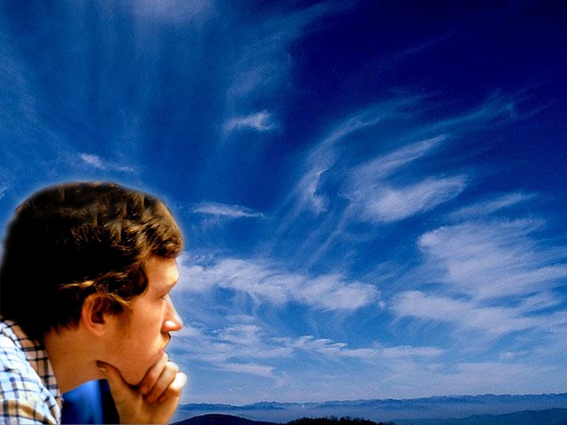
PODEMOS ESCOLHER QUAL MANDAMENTO GUARDAR?

Slide 5
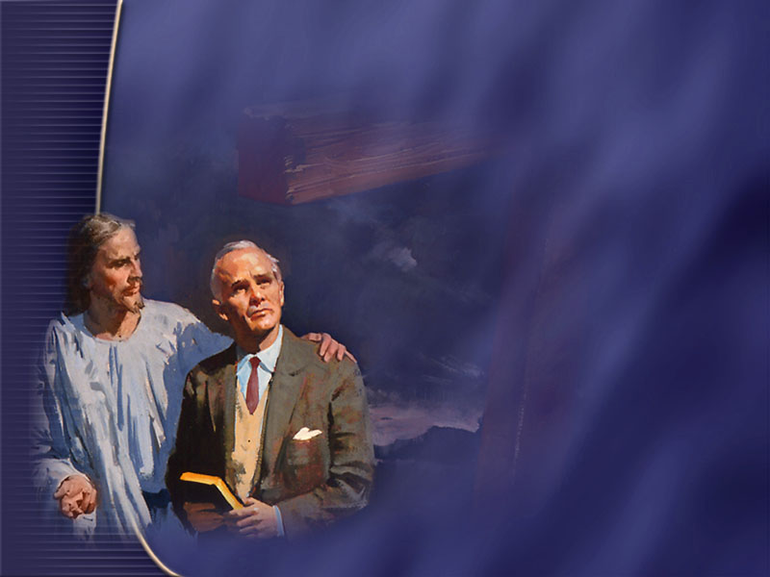
“ POIS QUALQUER QUE GUARDA TODA A LEI, MAS TROPEÇA EM UM SÓ PONTO, SE TORNA CULPADO DE TODOS.”
TIAGO 2:10

Slide 6
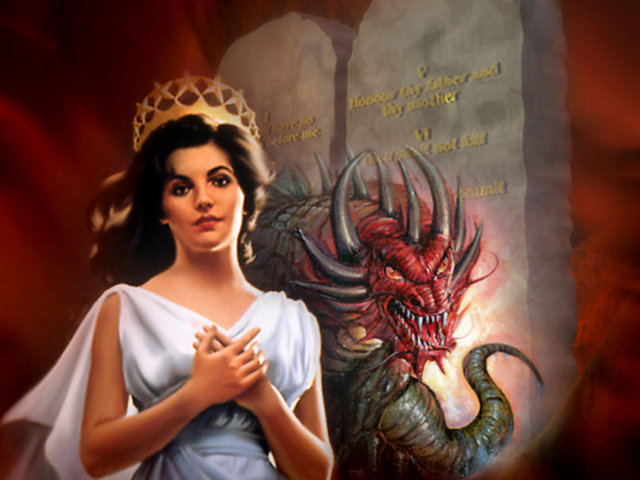
CONTRA QUEM O DRAGÃO ESTÁ IRADO?
APOCALIPSE 12:17

Slide 7
“Irou-se o dragão contra a mulher e foi pelejar com os restantes da sua descendência, os que guardam os mandamentos de Deus e têm o testemunho de Jesus.”
Apocalipse 12: 17

Slide 8
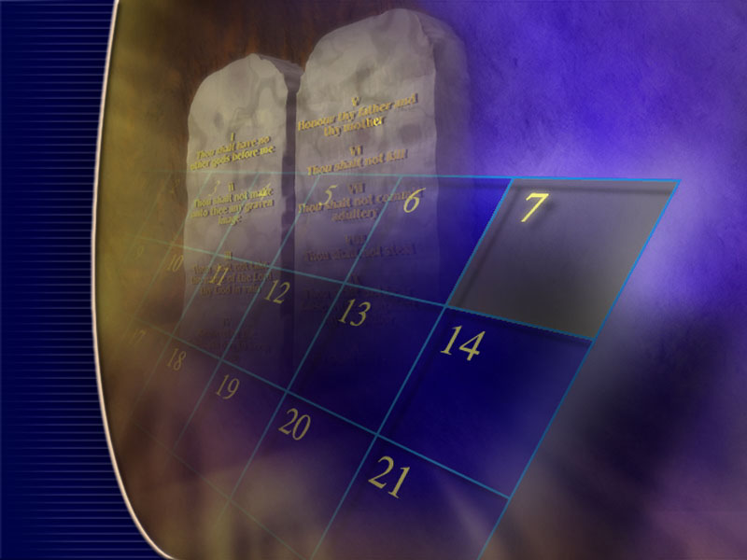
QUAL O 4º MANDAMENTO DA BÍBLIA?

Slide 9
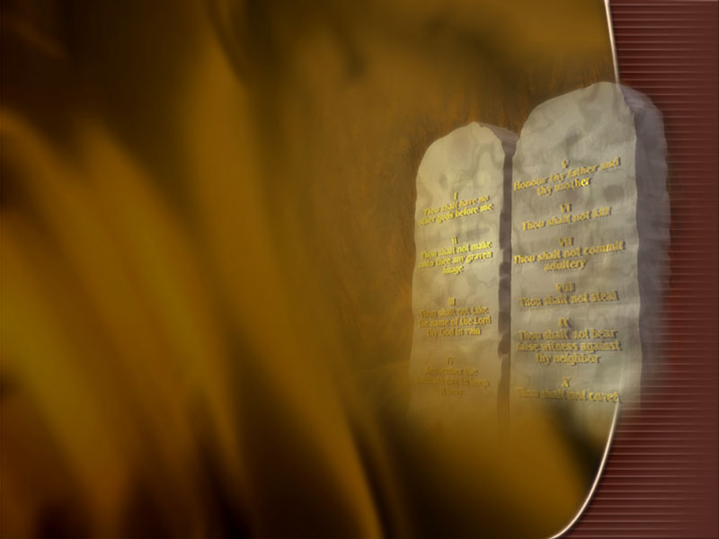
“ LEMBRA-TE DO DIA DE SÁBADO PARA O SANTIFICAR, SEIS DIAS TRABALHARÁS E FARÁS TODA A TUA OBRA, MAS O SÉTIMO DIA, É O SÁBADO DO SENHOR, TEU DEUS. NÃO FARÁS TRABALHO ALGUM...”
ÊXODO 20:8-11

Slide 10
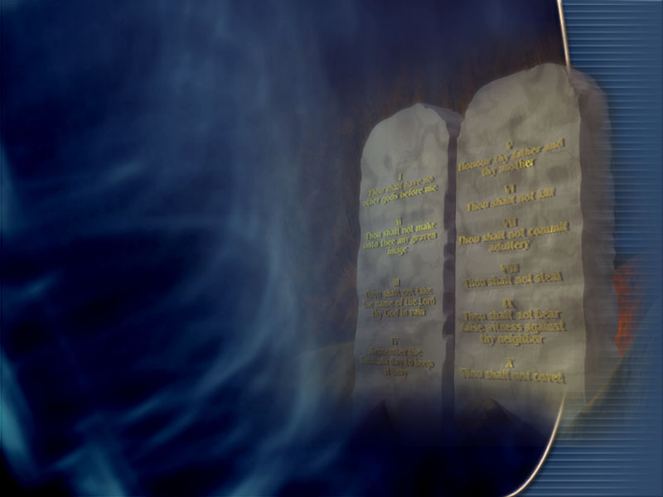
POR QUEM FOI FEITO O SÁBADO, E O QUE DEUS FEZ NESTE DIA?
GÊNESIS 2:1-3

Slide 11
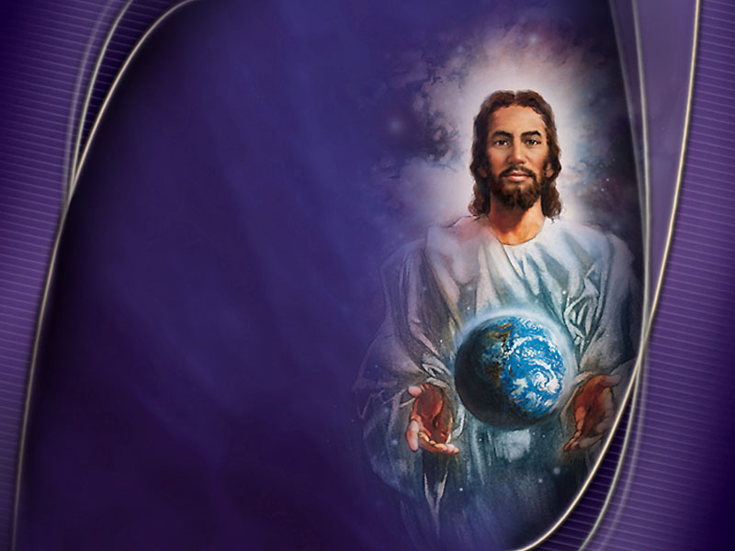
“ ASSIM, POIS, FORAM ACABADOS OS CÉUS E A TERRA E TODO O SEU EXÉRCITO. E, HAVENDO DEUS TERMINADO NO DIA SÉTIMO A SUA OBRA, QUE FIZERA, DESCANSOU NESSE DIA DE TODA A SUA OBRA QUE TINHA FEITO. E ABENÇOOU DEUS O DIA SÉTIMO E O SANTIFICOU; PORQUE NELE DESCANSOU DE TODA A OBRA QUE, COMO CRIADOR FIZERA.”
Gênesis 2:1-3

Slide 12
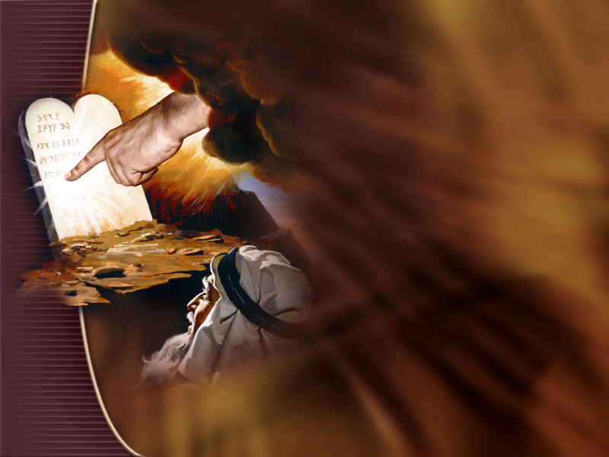
MANÁ
“Respondeu-lhes ele: Isto é o que disse o Senhor: Amanhã é repouso, o santo Sábado do Senhor.”
Êxodo 16:23

Slide 13
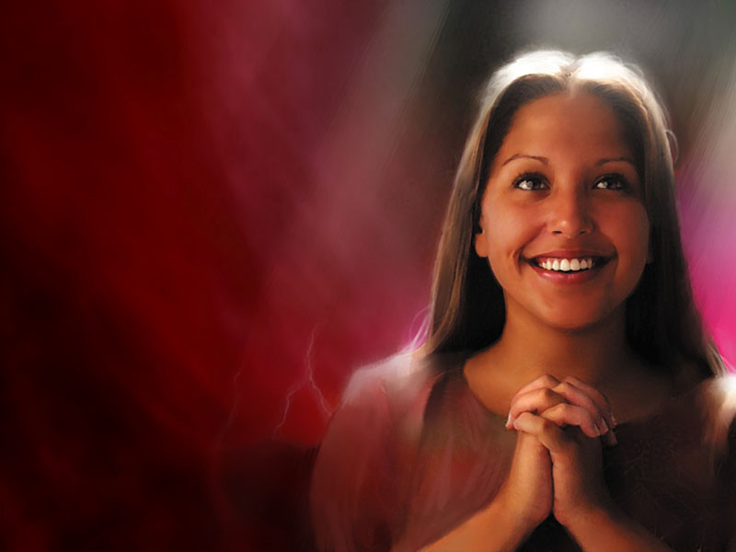
PARA QUEM FOI FEITO O SÁBADO?

Slide 14
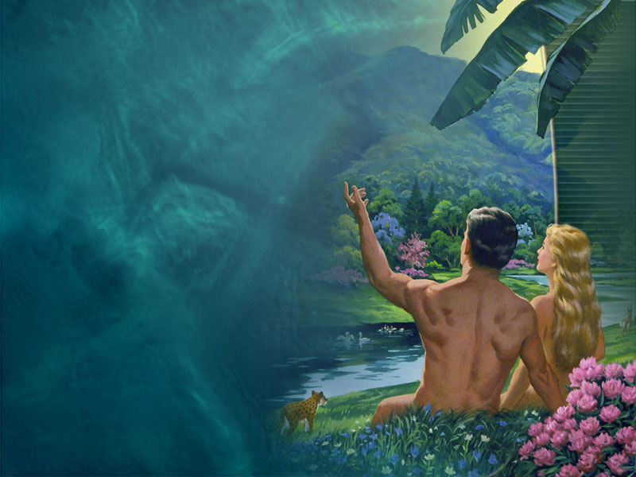
“O SÁBADO FOI FEITO PARA O HOMEM...”
MARCOS 2:27

Slide 15
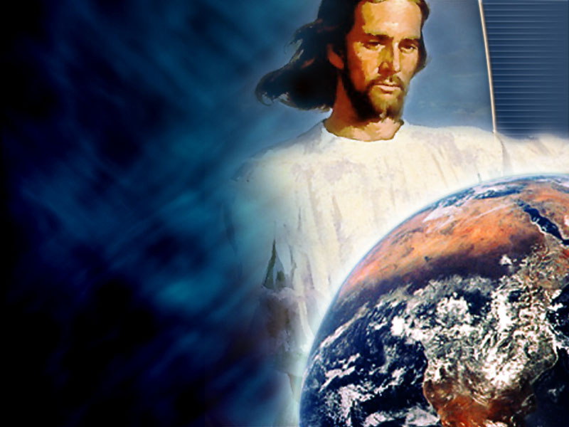
JESUS CRISTO TEVE PARTICIPAÇÃO NA CRIAÇÃO DO SÁBADO?

Slide 16
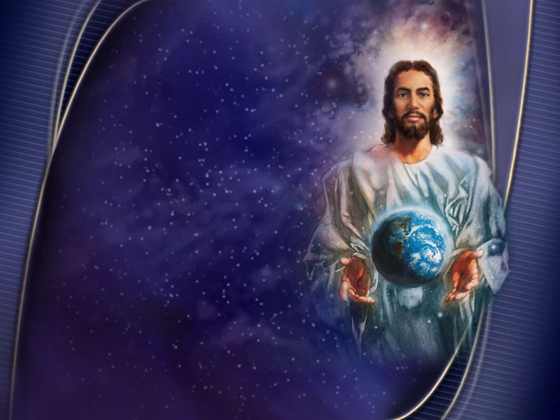
“TODAS AS COISAS FORAM FEITAS POR INTERMÉDIO DELE, E SEM ELE, NADA DO QUE FOI FEITO SE FEZ.”
JOÃO 1:3

Slide 17
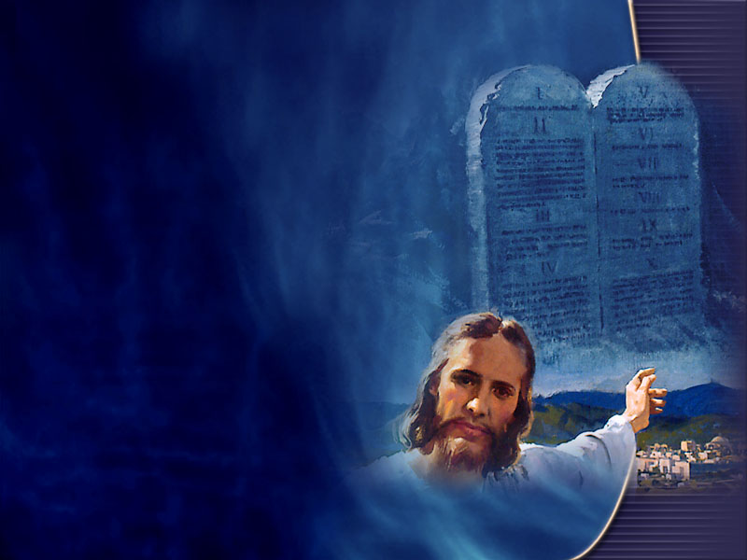
QUE SINAL DEUS DEIXOU PARA SEU POVO?
EZEQUIEL 20:20

Slide 18
“Santificai os meus sábados, pois servirão de sinal entre mim e vós, para que saibais que eu sou o Senhor, vosso Deus.”
Ezequiel 20:20

Slide 19
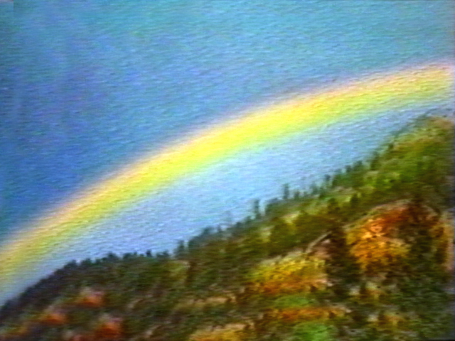
POR QUANTO TEMPO FICARÁ ESSE SINAL?

Slide 20
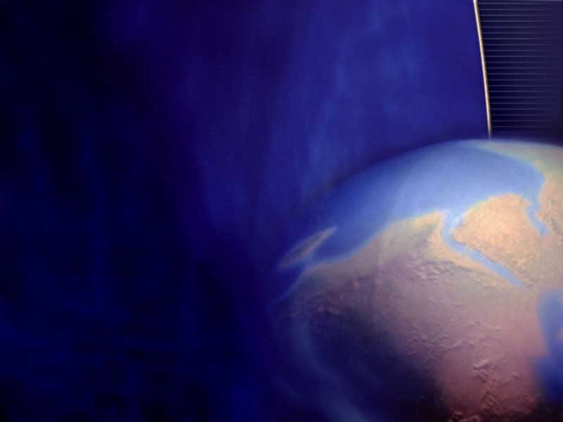
“Entre mim e os filhos de Israel é sinal para sempre; porque, em seis dias, fez o Senhor os céus e a terra, e ao sétimo dia, descansou, e tomou alento.”
Êxodo 31:17

Slide 21
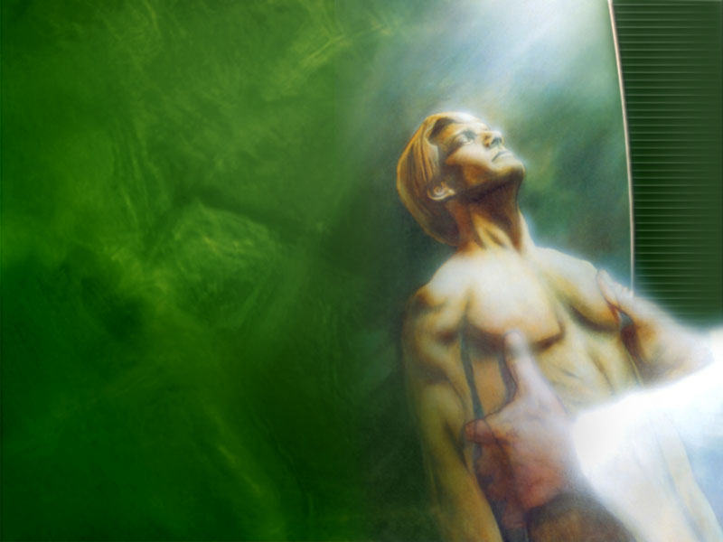
CRIADOR

Slide 22
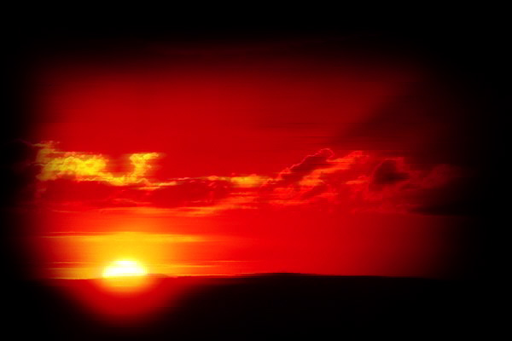

Slide 23
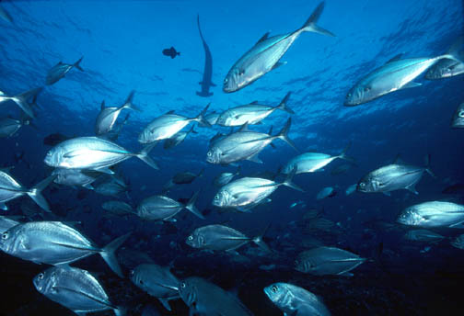

Slide 24
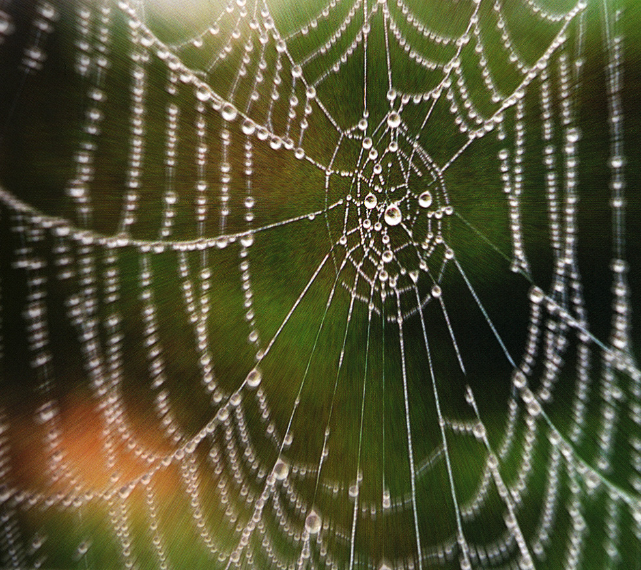

Slide 26
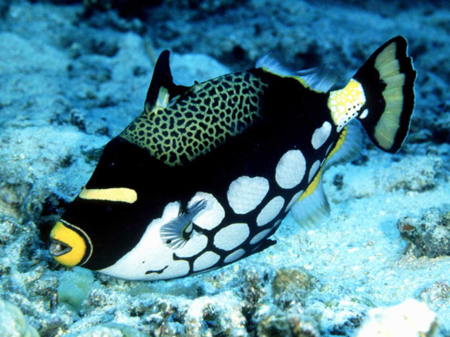

Slide 27
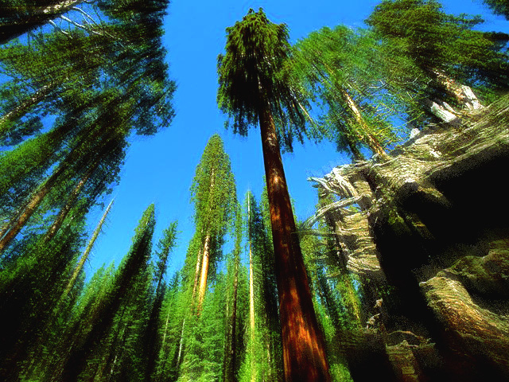

Slide 28
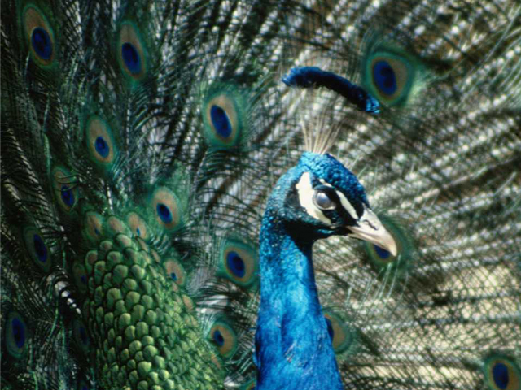

Slide 29
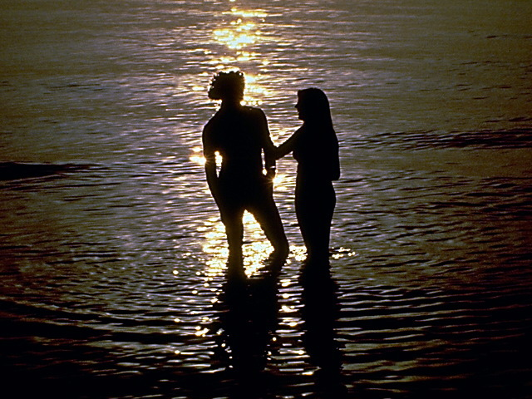

Slide 30
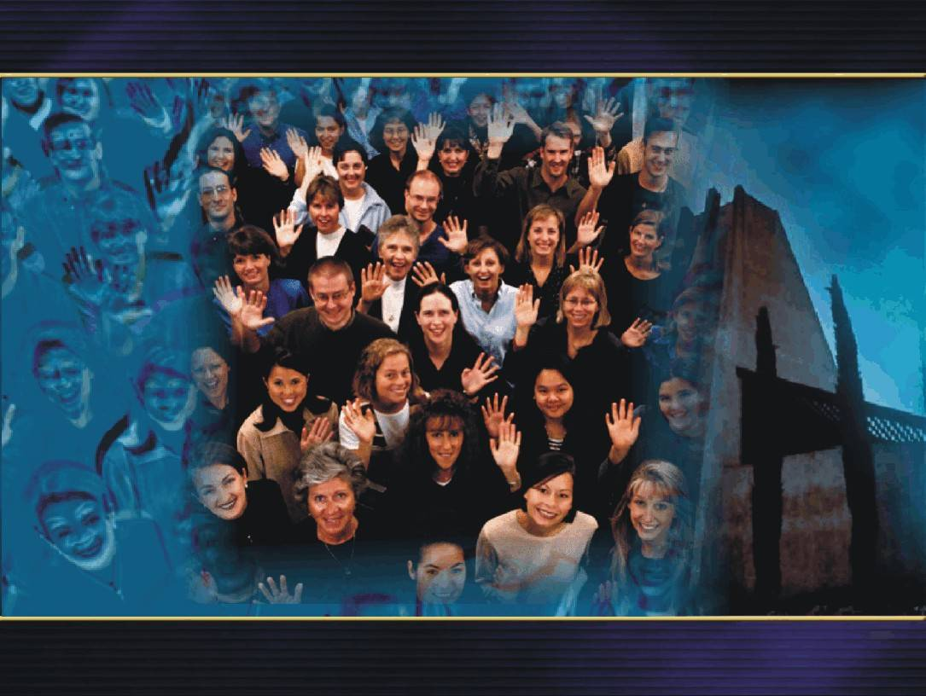
O SÁBADO É PARA TODAS AS PESSOAS INDEPENDENTE DE RAÇA, COR, LÍNGUA?
ISAÍAS 56:1-4

Slide 31
“Bem-aventurado o homem que faz isto, e o filho do homem que nisto se firma, que se guarda de profanar o Sábado e guarda a sua mão de cometer algum mal. Não fale o estrangeiro que se houver chegado ao Senhor, dizendo:

Slide 32
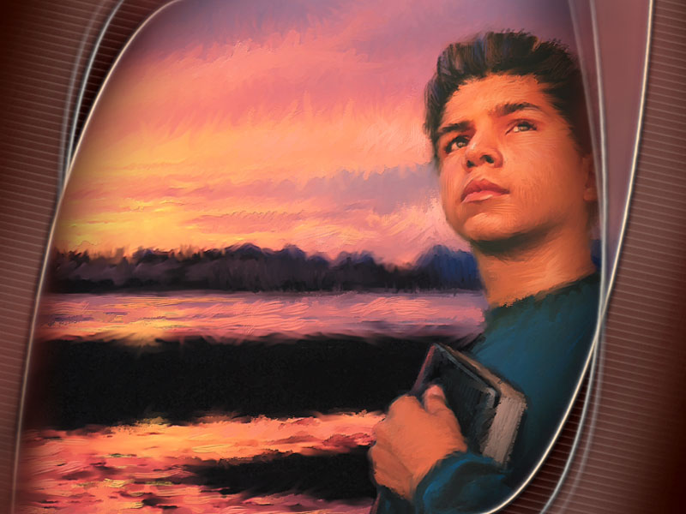
O Senhor, com efeito, me separará do seu povo; nem tampouco diga o eunuco: Eis que eu sou uma árvore seca. Porque assim diz o Senhor: aos eunucos que guardam os meus sábados, escolhem aquilo que me agrada e abraçam a minha aliança.”
Isaías 56: 2-4

Slide 33
“SE ME AMAIS GUARDAREIS OS MEUS MANDAMENTOS.”
JOÃO 14:15

Slide 34
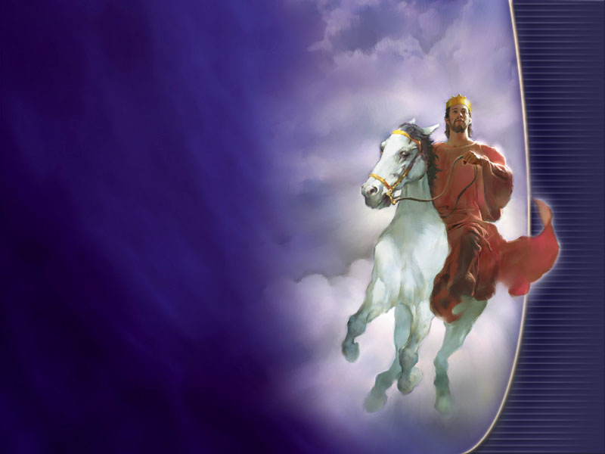
QUAL A PROMESSA DE DEUS AOS FIÉIS?
ISAÍAS 58:13,14

Slide 35
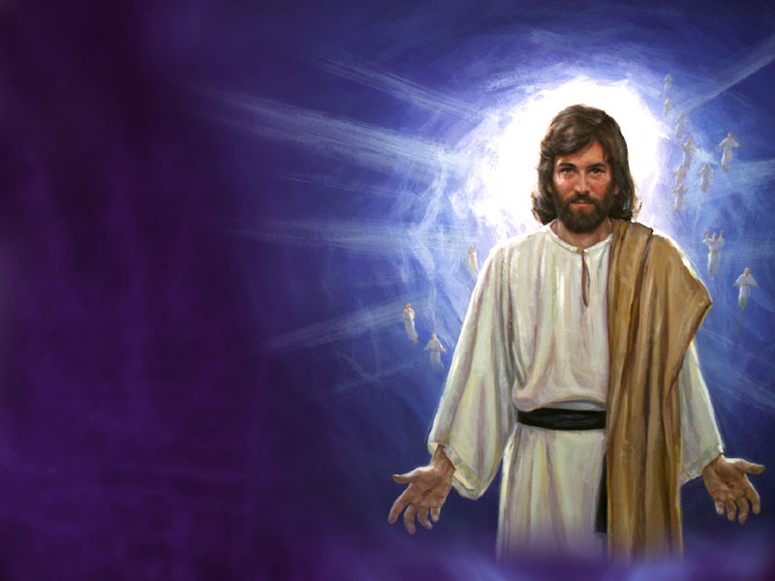
“Se desviares o pé de profanar o sábado e de cuidar dos teus próprios interesses no meu santo dia; se chamares ao sábado deleitoso e santo dia do Senhor, digno de honra, e o honrares não seguindo os teus caminhos, não pretendendo fazer a tua própria vontade, nem falando palavras vãs,

Slide 36
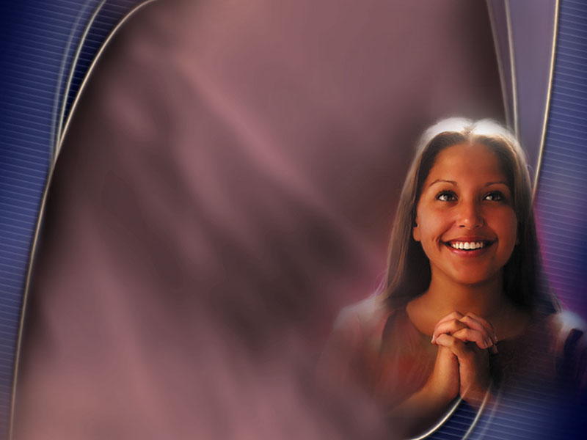
então, te deleitarás no Senhor. Eu te farei cavalgar sobre os altos da terra e te sustentarei com a herança de Jacó, teu pai, porque a boca do Senhor o disse.”
Isaías 58: 13,14

Slide 37
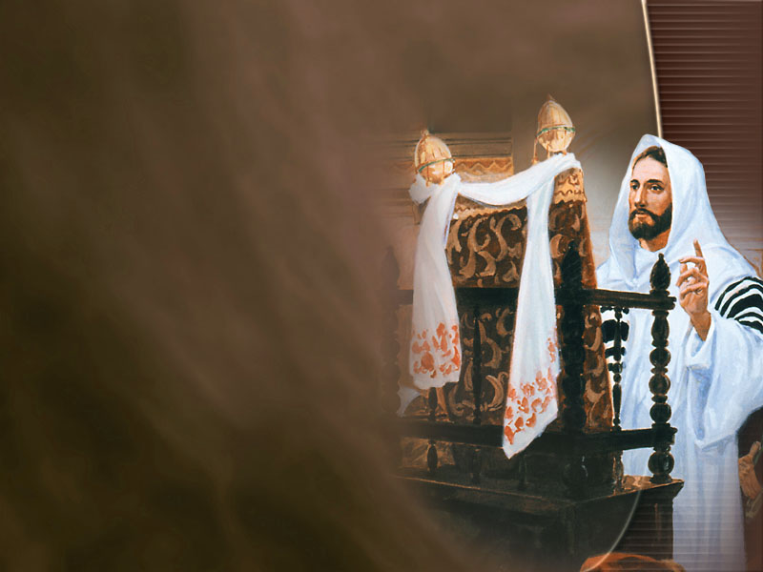
QUAL ERA O COSTUME DE JESUS NO SÁBADO?

Slide 38
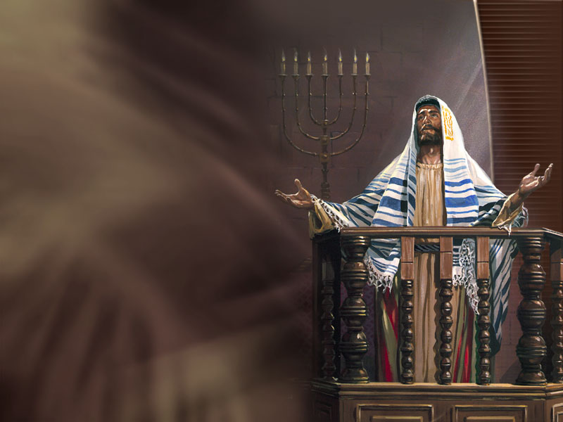
“Indo para Nazaré, onde fora criado, entrou, num sábado, na sinagoga, segundo o seu costume, e levantou-se para ler.”
Lucas 4:16

Slide 39
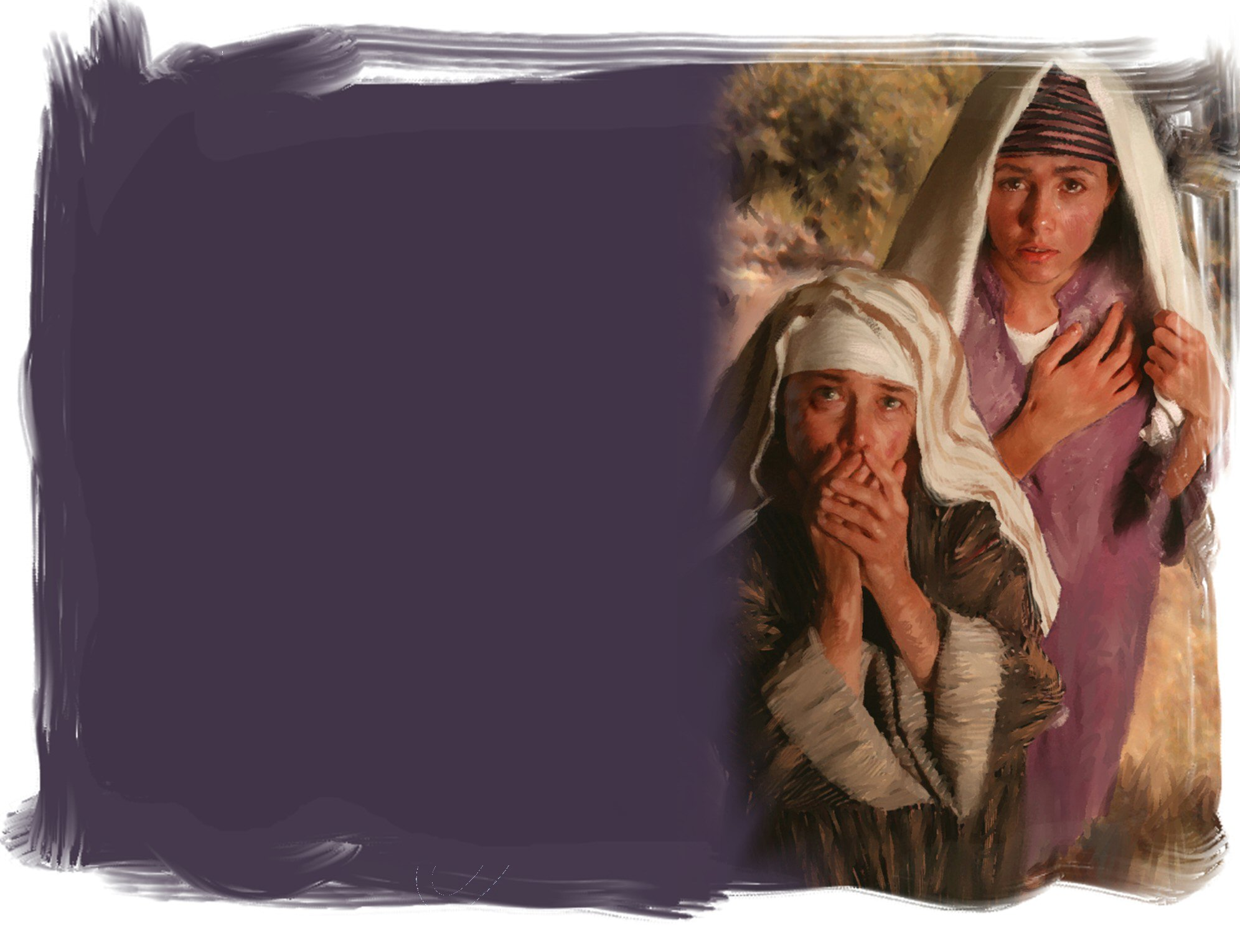
QUE DIA GUARDAVAM AS MULHERES QUE SEGUIAM A JESUS?
LUCAS 23:53-56

Slide 40
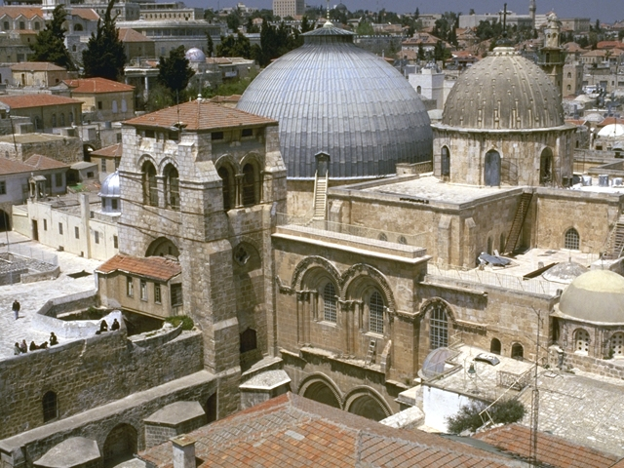
“Era o dia da preparação, e começava o sábado. As mulheres que tinham vindo da Galiléia com Jesus, seguindo, viram o túmulo e como o corpo fora ali depositado.

Slide 41
Então, se retiraram para preparar aromas e bálsamos. E no Sábado, descansaram, segundo o mandamento.”
Lucas 23:54-56

Slide 42
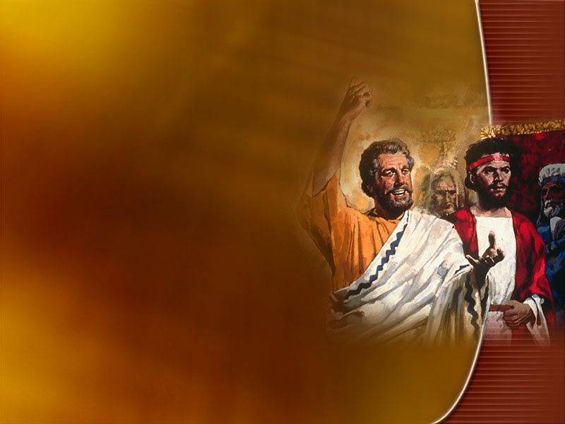
QUAL ERA O COSTUME DE PAULO?
ATOS 17:2

Slide 43
“Paulo, segundo o seu costume, foi procurá-los e, por três sábados, arrazoou com eles acerca das Escrituras.”
Atos 17:2

Slide 44
“Depois disto, deixando Paulo Atenas, partiu para Corinto. E todos os sábados discorria na sinagoga, persuadindo tanto judeus como gregos.”
Atos 18:1,4

Slide 45
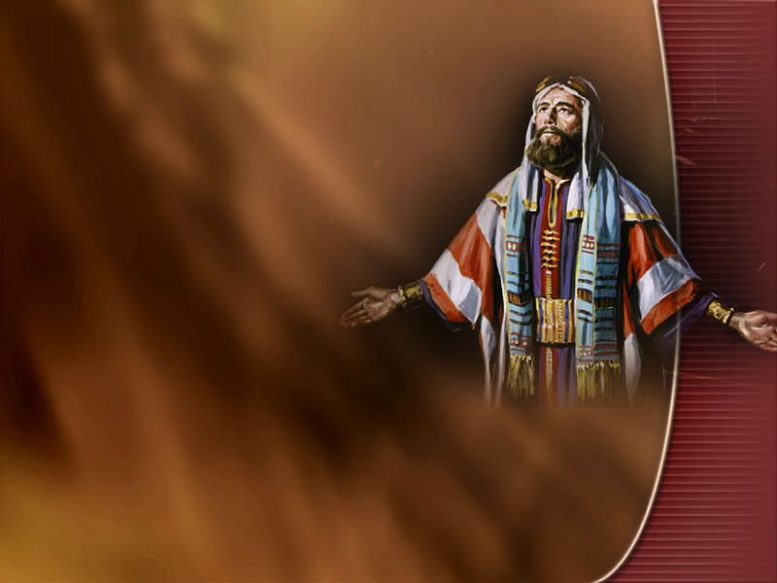
O QUE FEZ PAULO ONDE NÃO HAVIA IGREJA?

Slide 46
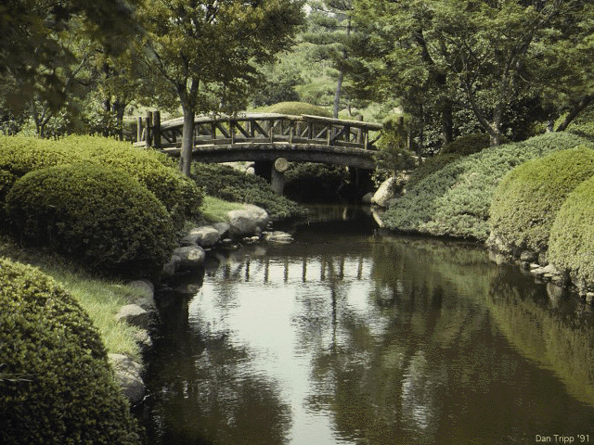
“No Sábado, saímos da cidade para junto do rio, onde nos pareceu haver um lugar de oração; e, assentando-nos, falamos às mulheres que para ali tinham concorrido.”
Atos 16:13

Slide 47
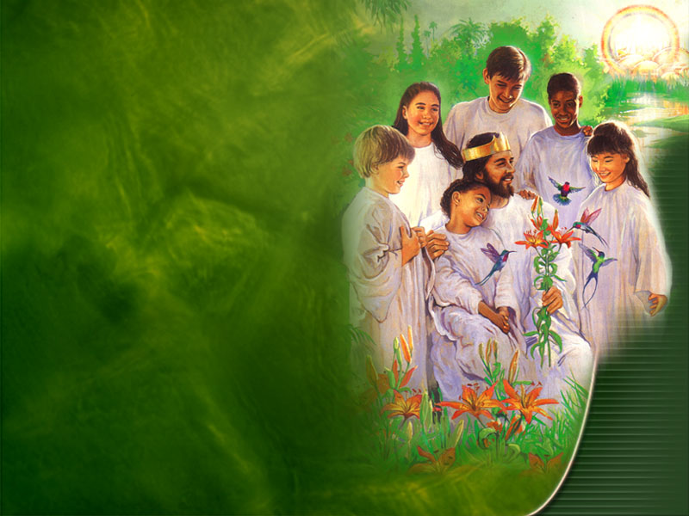
QUE DIA SERÁ GUARDADO NO CÉU?
ISAÍAS 66:22

Slide 48
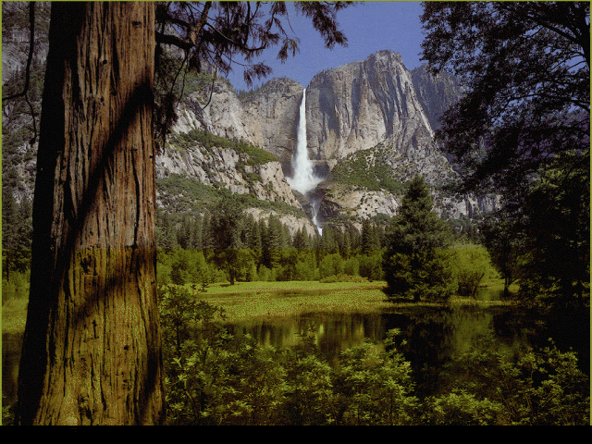
“Porque , como os novos céus e a nova terra, que hei de fazer, estarão diante de mim, diz o Senhor, assim há de estar a vossa posteridade e o vosso nome.

Slide 49
E será que, de uma Festa da Lua Nova à outra e de um Sábado a outro, virá toda a carne a adorar perante mim, diz o Senhor.”
Isaías 66:22,23

Slide 50
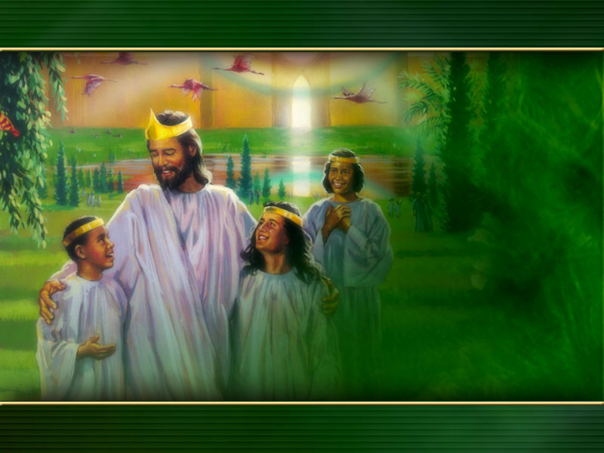
QUEM SÃO OS SANTOS DIANTE DE DEUS?
APOCALIPSE 14:12

Slide 51
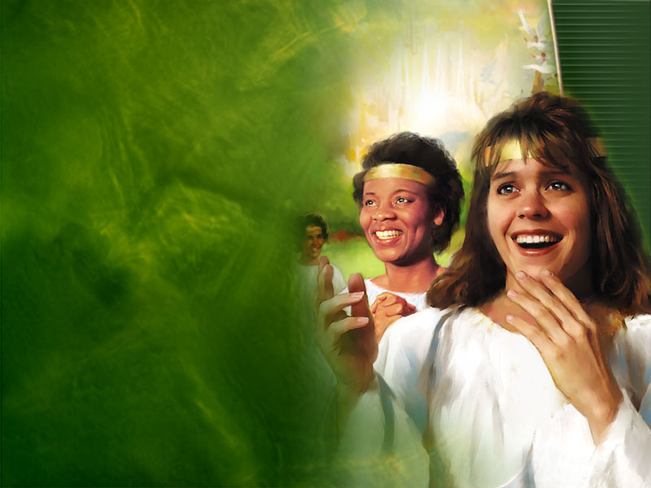
“Aqui está a perseverança dos santos, os que guardam os mandamentos de Deus, e a fé em Jesus.”
Apocalipse 14:12

Slide 52
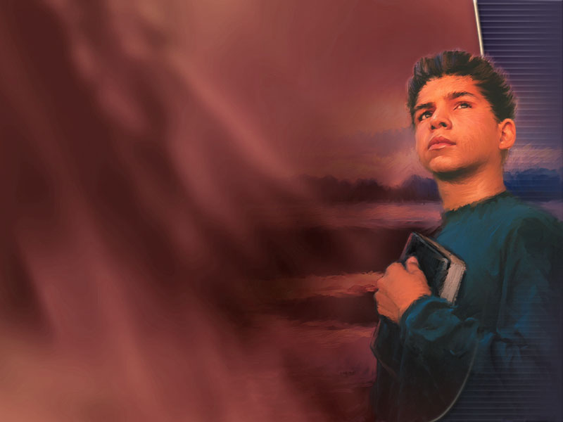
COMO SURGIU A GUARDA DOS DOMINGOS E FESTAS?
SE A BÍBLIA FALA CLARAMENTE SOBRE O SÁBADO, COMO SURGIU A GUARDA DO DOMINGO?

Slide 53
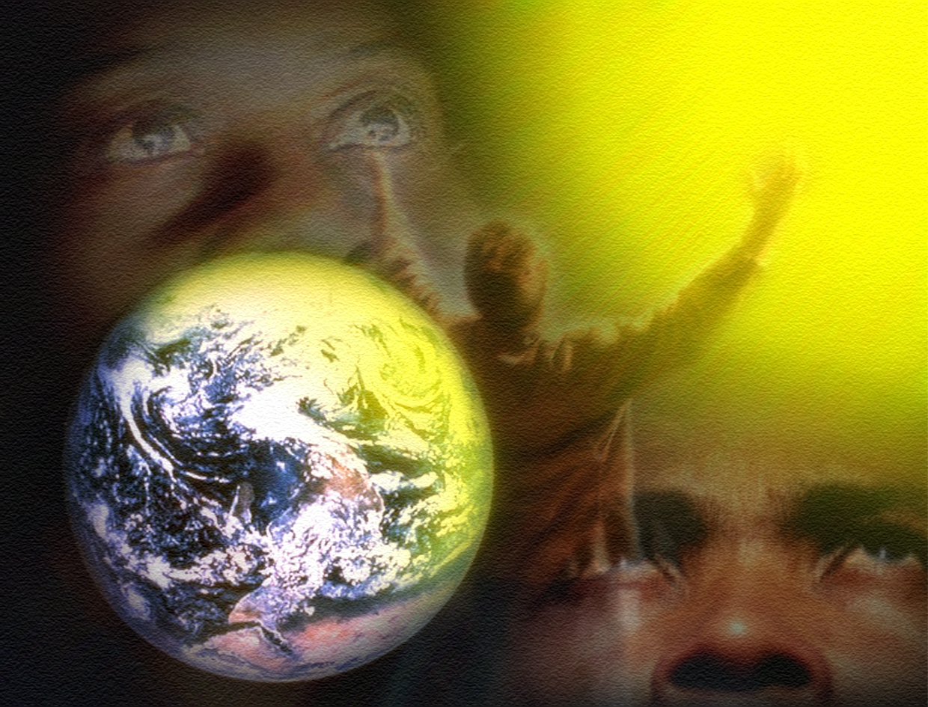
“...sê fiel até à morte, e dar-te-ei a coroa da vida.”
Apocalipse 2:10

